Slide 1
OZEKI

Slide 2
Hogyan építsünk és programozzunk Drónokat
Rábai Gyula
ügyvezető igazgató
Ozeki Informatikai Kft.

Slide 4
Áttekintés
Hubsan X4
Parrot AR Drone 2
Megoldatlan problémák
Üzleti felhasználás
Drónok az OZEKI-ben

Slide 5
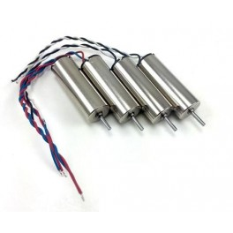
Hubsan X4
Coreless motors

Slide 6
Hubsan X4 - Felépítés

Slide 7
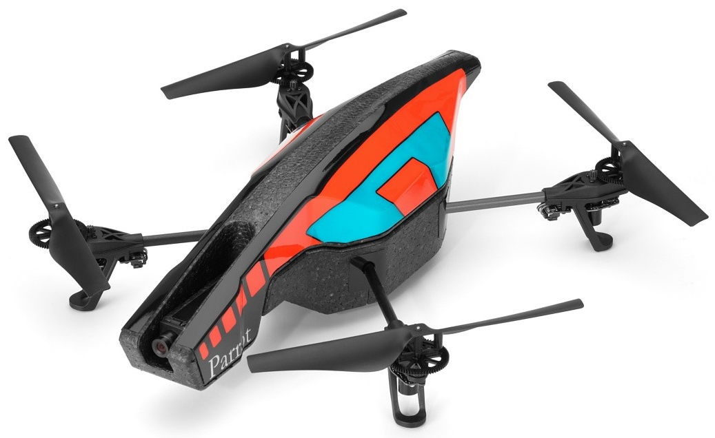
Parrot AR Drone
Brushless motors

Slide 8
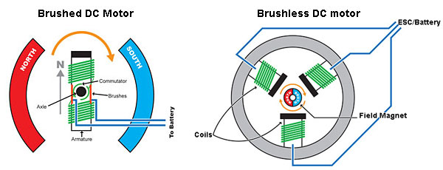
Parrot AR Drone

Slide 9
Parrot AR Drone - Felépítés

Slide 10
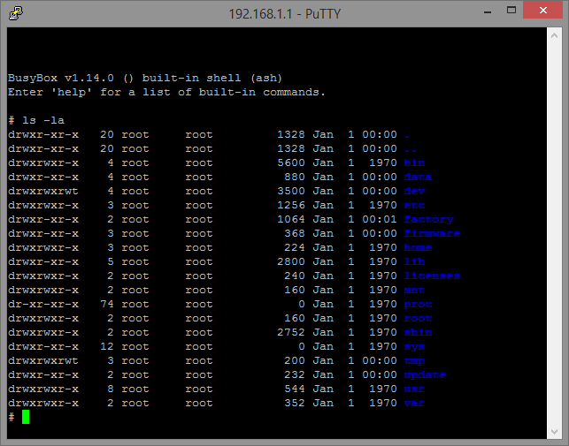
Parrot - Linux

Slide 11
Üzleti felhasználás
Légi felvételek készítése
Játék
Szállítás
Biztonsági alkalmazások
Mezőgazdaság
Ablakpucolás ☺

Slide 12
Problémák
Navigáció
Üzemidő
Kommunikáció
Biztonság

Slide 13
OZEKI Drone Projekt
Valós idejű kommunikáció
párhozamosan több eszköz
mobil hálózatokon
Video + Hang + Control

Slide 14
OZEKI Drone Projekt

Slide 15
Kapcsolódj be!
Regisztráció: Ozeki Stand
E-mail: job@ozeki.hu

Slide 16
OZEKI

